Slide 1
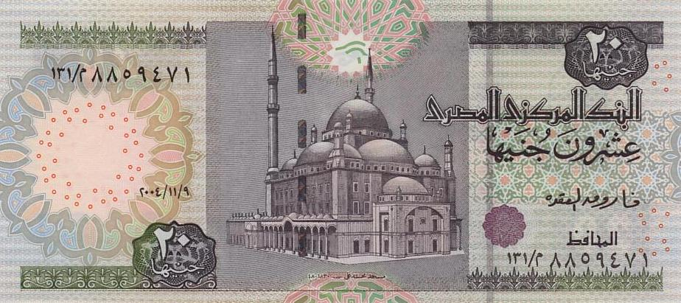
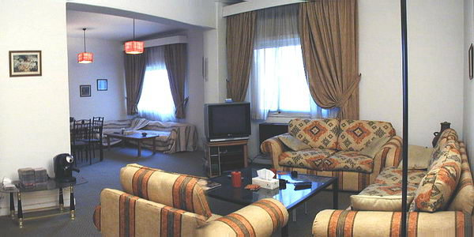
هذه السنة ..
Notes:
هذه السنة، أنا أستأجر شقة / بيت

Slide 2
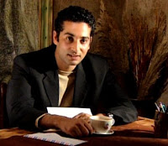
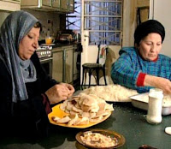
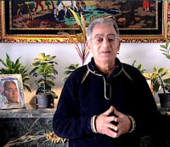
العائلة في الكتاب ..
Notes:
العائلة في الكتاب تتكوّن من مها ومحمد وخالة مها / عمة مها وخالد ألخ

Slide 3
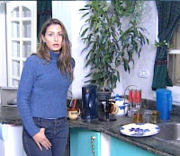
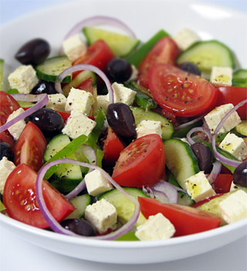
اليوم ..
Notes:
اليوم، مها تعدّ / تجهّز الأكل (السلطة)

Slide 4
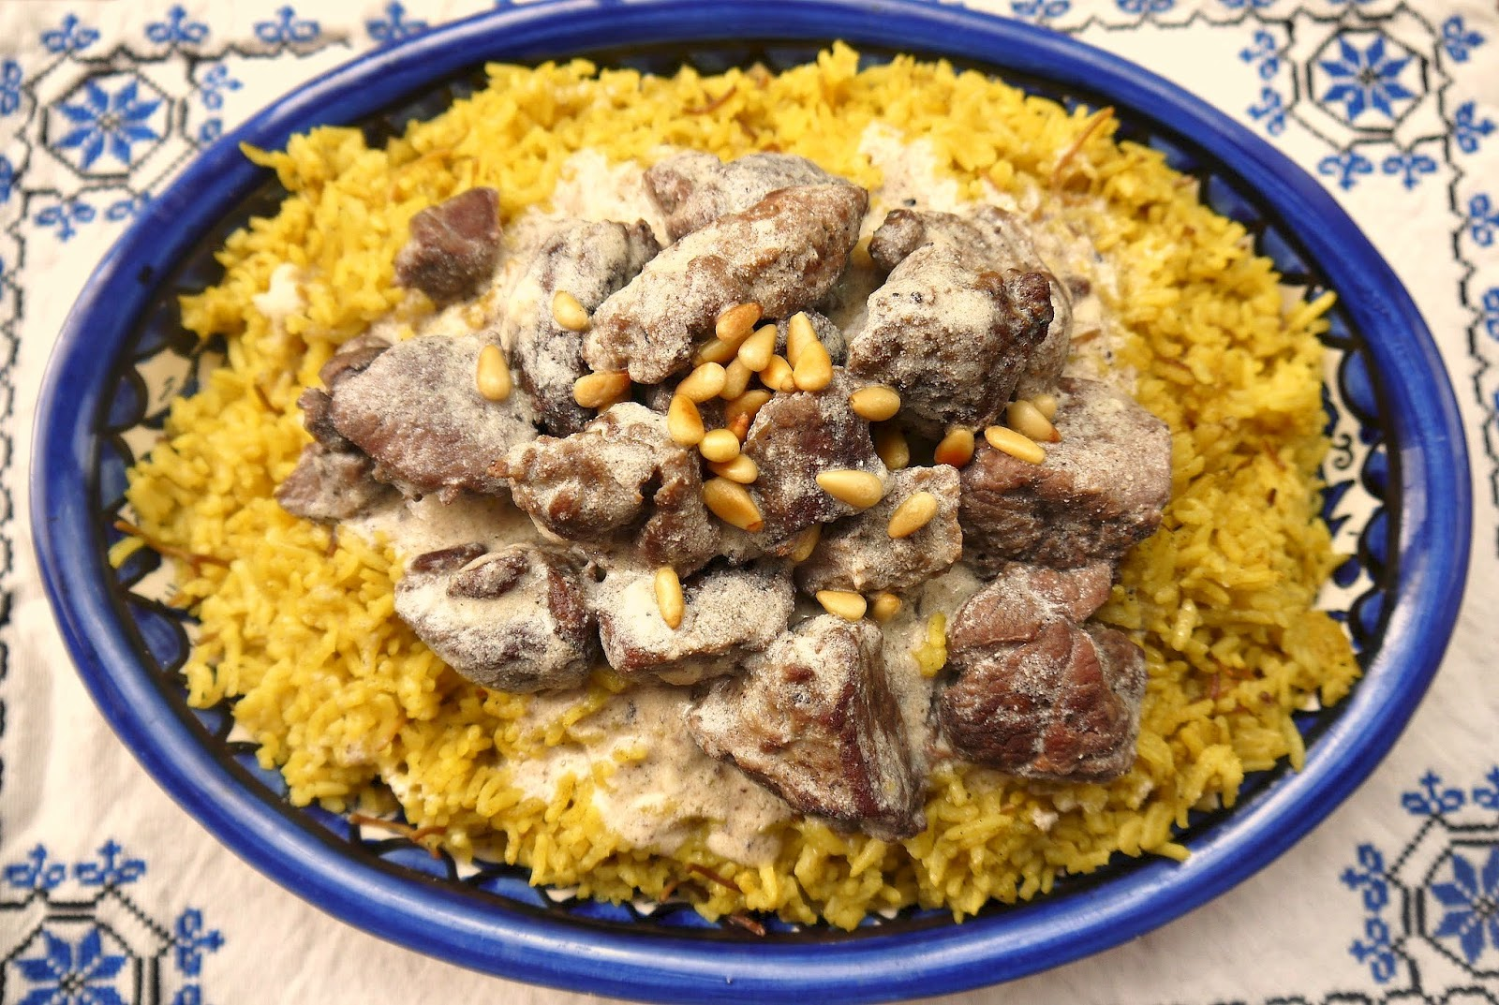
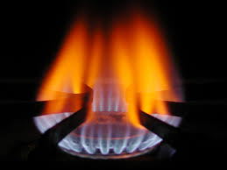
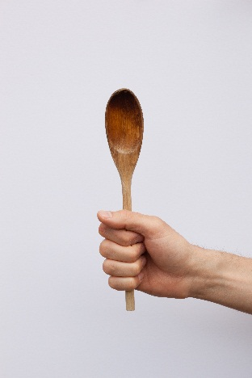
(نحن)
Notes:
نحن نطبخ الأكل

Slide 5
في سنة 2008 ...
Notes:
في سنة 2008، بارام أوباما تمنى أن(ه) يكون / يصبح رئيس أمريكا

Slide 6
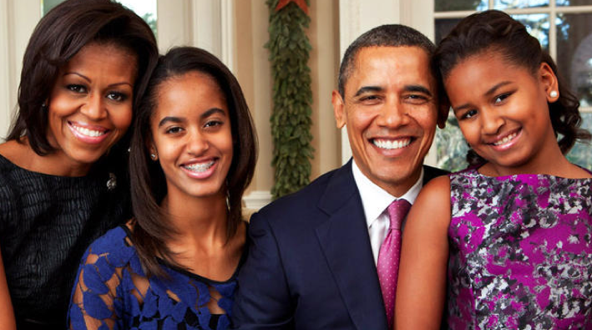
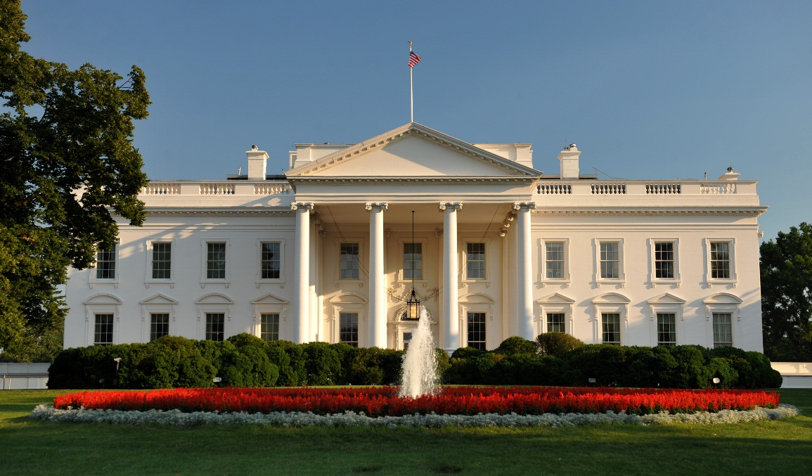
(أسرة باراك أوباما)
(في سنة 2009..)
Notes:
في سنة 2009، أسرة باراك أوباما انتقلت إلى البيت الأبيض

Slide 7
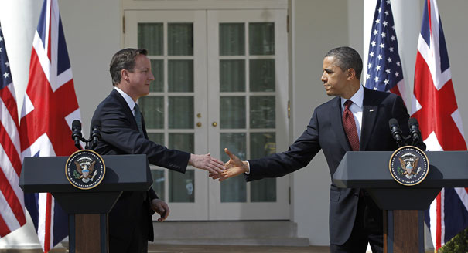
في السنة الماضية ..
Notes:
في السنة الماضية، الرئيس أوباما استقبل رئيس وزراء بريطانيا

Slide 8
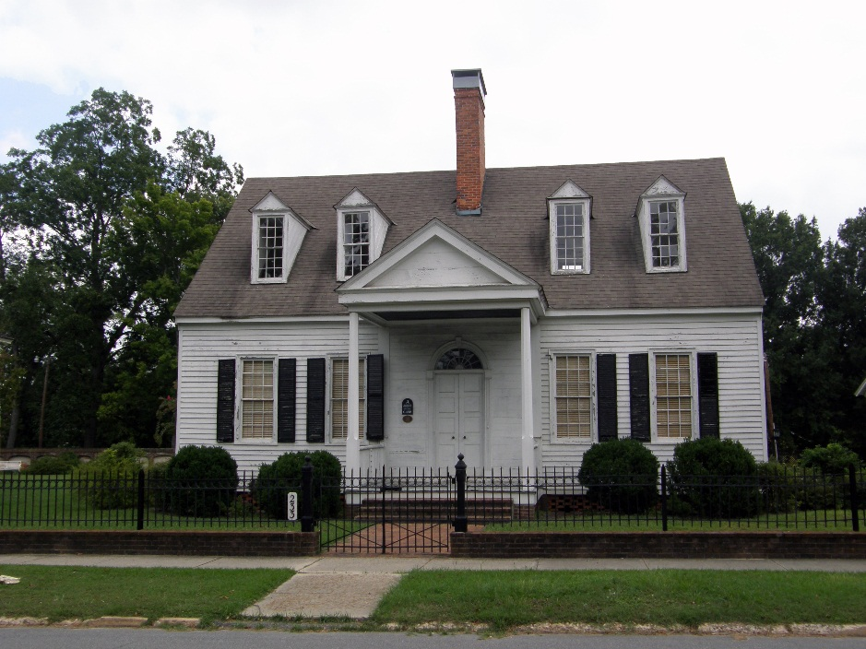
(هم)
(في سنة 2016)
Notes:
سيتركون البيت الأبيض وينتقلون إلى بيت آخر

